Slide 1
Chương 1: Tổng quan về Internet kết nối vạn vật (IoT)
1.0 Demo tổng quát: Giới thiệu về: Sơ đồ, sản phẩm và thành phần (phần cứng, API, giao thức, …), thực nghiệm.
1.1 Giới thiệu về IoT
1.2 Đặc điểm hệ thống IoT
1.3 Các mức phát triển hệ thống IoT
1.4 Đăng ký, giới thiệu nền tảng Cloud miễn phí

Slide 2
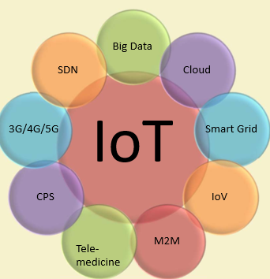
1.1 Giới thiệu về IoT
Công nghệ Internet kết nối các thiết bị, máy móc, công cụ với Internet bằng công nghệ không dây.
Tính đến thời điểm hiện tại, hơn 9 tỷ kết nối.
Hợp nhất các công nghệ như hệ thống nhúng công suất thấp, điện toán đám mây, dữ liệu lớn, máy học và mạng.

Slide 3
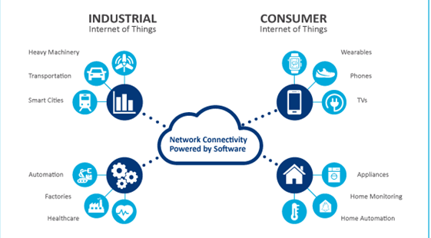
IoT & IIoT

Slide 4
IoT & IIoT (tt)
IIoT | IoT
Tập trung vào các ứng dụng công nghiệp như sản xuất, nhà máy điện, dầu khí, v.v. Giao dịch với các mạng quy mô lớn. Xử lý dữ liệu từ trung bình đến cao. Yêu cầu bảo mật mạnh mẽ để bảo vệ dữ liệu. Có vòng đời rất dài. Có độ tin cậy cao. | Tập trung vào các ứng dụng chung khác nhau, robot và máy móc. Xử lý các mạng quy mô nhỏ. Xử lý khối lượng dữ liệu rất lớn. Yêu cầu danh tính và quyền riêng tư. Có vòng đời sản phẩm ngắn. Ít đáng tin cậy hơn.

Slide 5
Thành phần

Slide 6
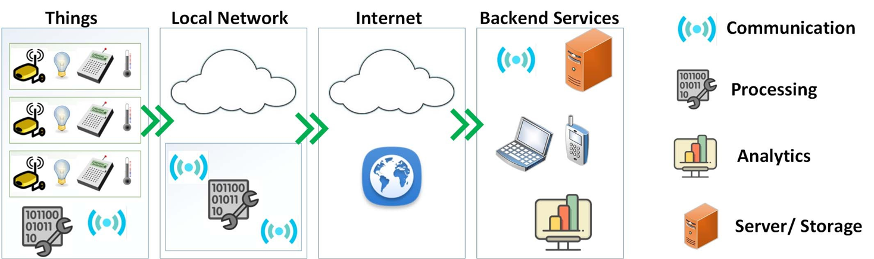
Thành phần (tt)

Slide 7
Thành phần (ví dụ)

Slide 8
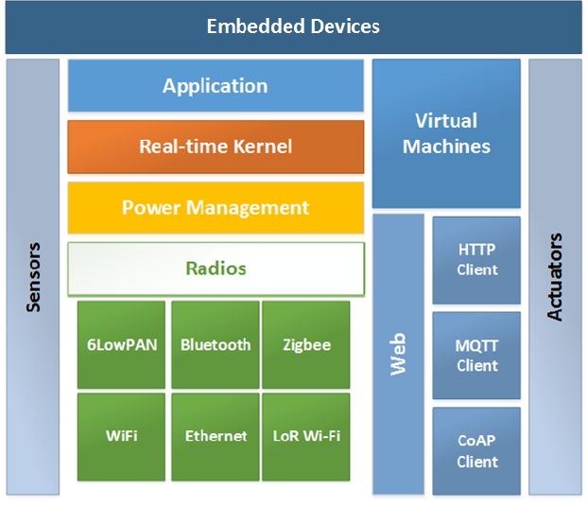
Sự liên kết các thành phần

Slide 9
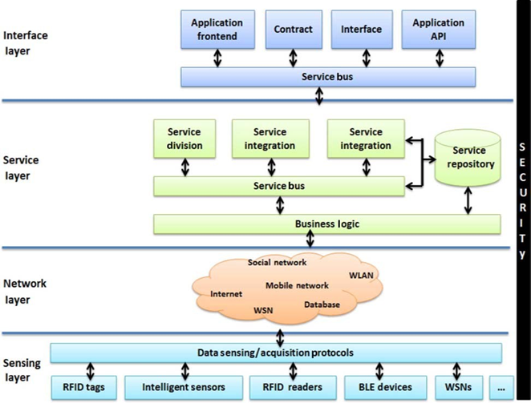
Kiến trúc hướng dịch vụ IoT

Slide 10
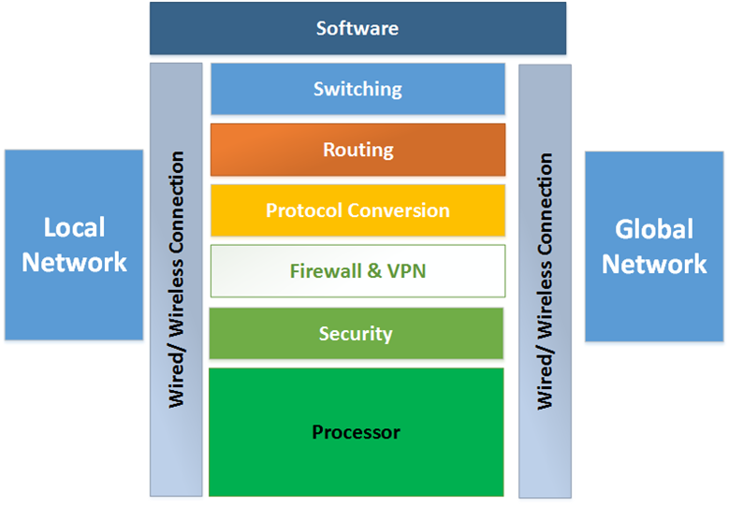
IoT Gateways

Slide 11
Sự phân chia giữa IoT Stack - Web Stack

Slide 12
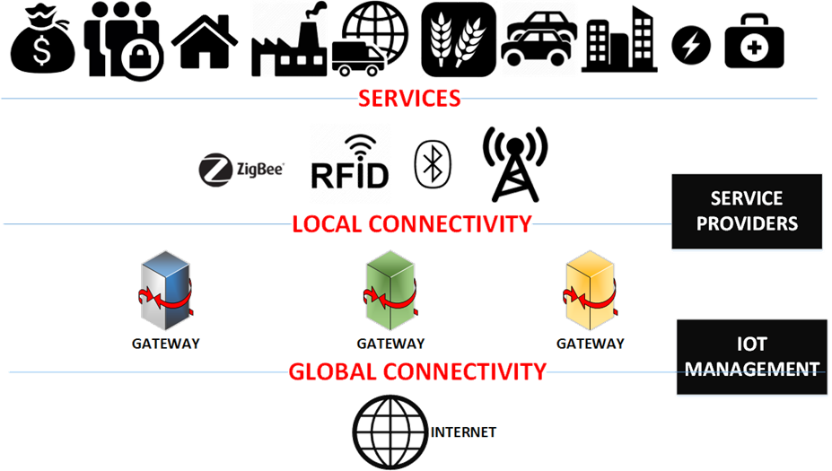
1.2 Đặc điểm hệ thống IoT
- Năng động và tự thích ứng
- Tự định cấu hình
- Các giao thức truyền thông có thể tương tác
- Nhận dạng duy nhất
- Tích hợp vào mạng thông tin

Slide 13
Thiết kế vật lý IoT
- "Things" trong IoT thường đề cập đến các thiết bị IoT có đặc điểm nhận dạng duy nhất và có thể thực hiện các khả năng viễn thám, kích hoạt và giám sát.
Các thiết bị IoT có thể:
. Trao đổi dữ liệu với các thiết bị và ứng dụng được kết nối khác (trực tiếp hoặc gián tiếp)
. Thu thập dữ liệu từ các thiết bị khác và xử lý dữ liệu cục bộ
. Gửi dữ liệu đến các máy chủ tập trung hoặc dựa vào ứng dụng đầu cuối trên đám mây để xử lý dữ liệu
. Thực hiện một số tác vụ cục bộ và các tác vụ khác trong cơ sở hạ tầng IoT, dựa trên các hạn chế về thời gian và không gian

Slide 14
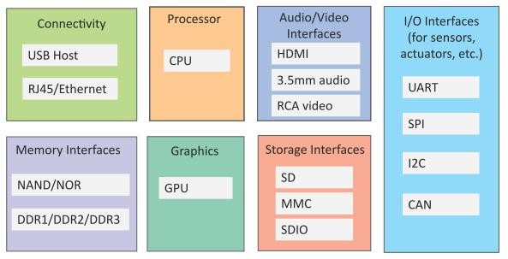
Sơ đồ khối chung của một thiết bị IoT
- Một thiết bị IoT có thể bao gồm một số giao diện để kết nối với các thiết bị khác, cả có dây và không dây
Giao diện I / O cho cảm biến
Giao diện kết nối Internet
Bộ nhớ và giao diện lưu trữ
Giao diện âm thanh / video.

Slide 15
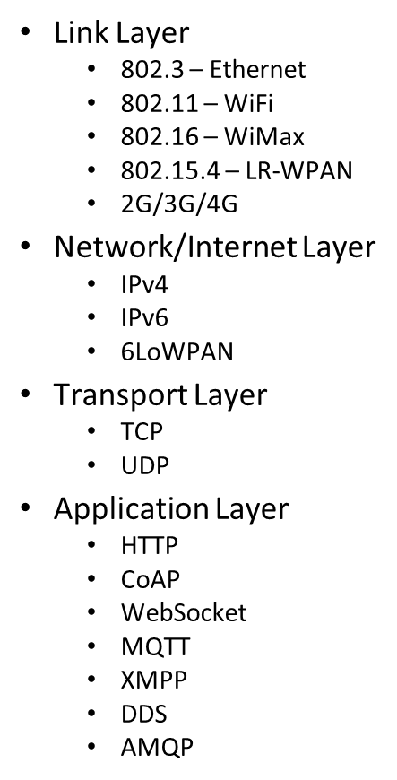
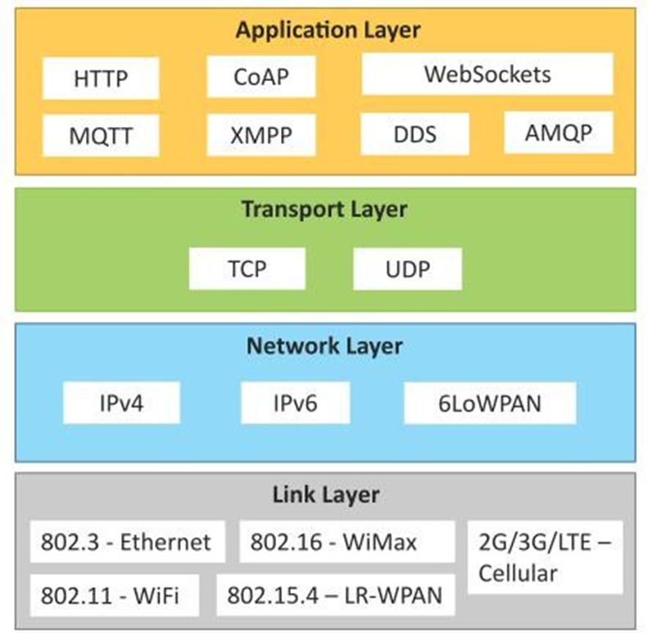
IoT Protocols

Slide 16
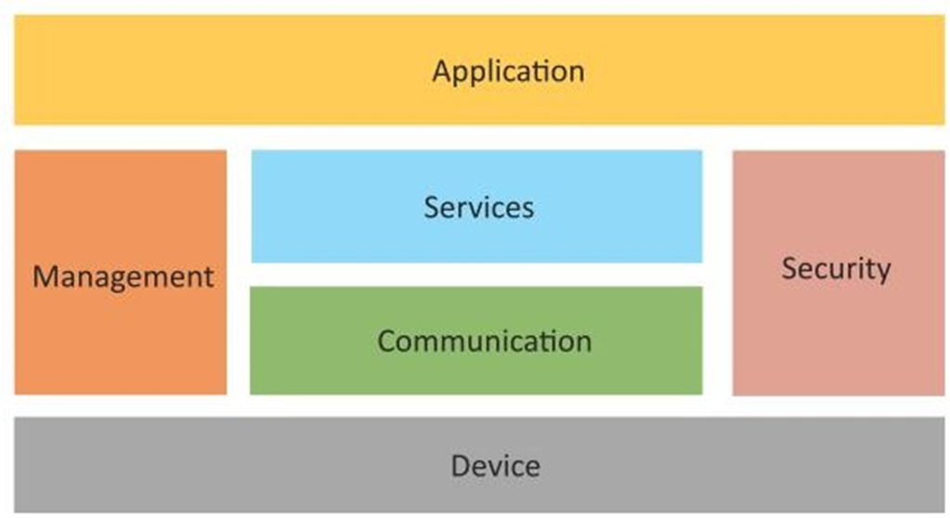
Thiết kế logic của IoT
- Thiết kế logic của một hệ thống IoT đề cập đến một biểu diễn trừu tượng của các thực thể và quy trình mà không đi sâu vào các chi tiết cụ thể cấp thấp của việc triển khai.
- Hệ thống IoT bao gồm một số khối chức năng cung cấp cho hệ thống các khả năng nhận dạng, cảm biến, hành động, giao tiếp và quản lý.

Slide 17
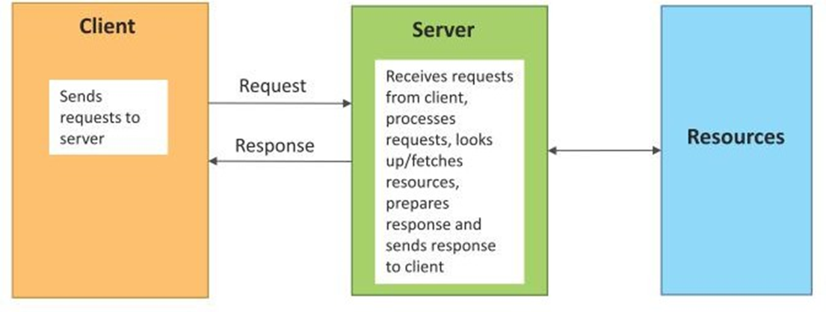
Mô hình giao tiếp: Request-Response
Request-Response là một mô hình giao tiếp trong đó máy khách gửi yêu cầu đến máy chủ và máy chủ phản hồi lại các yêu cầu.
Khi máy chủ nhận được một yêu cầu, nó sẽ quyết định cách trả lời, tìm nạp dữ liệu, truy xuất các biểu diễn tài nguyên, chuẩn bị phản hồi và sau đó gửi phản hồi đến máy khách

Slide 18
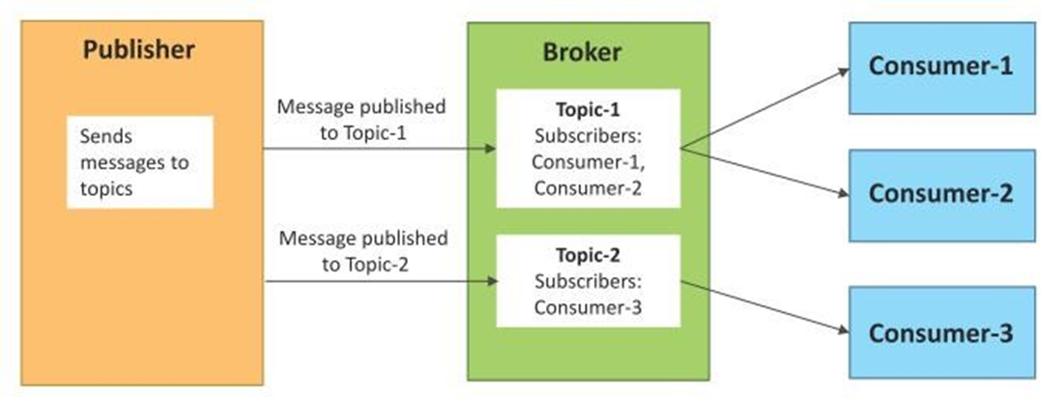
Mô hình giao tiếp: Publish - Subscribe
Publish-Subscribe là một mô hình truyền thông liên quan đến các nhà cung cấp, Broker và người tiêu dùng.
Publishers là nguồn dữ liệu. Gửi dữ liệu đến các chủ đề do broker quản lý. Publishers không nhận thức được người tiêu dùng(consumers).
Consumer đăng ký các chủ đề do broker quản lý.
Khi broker nhận dữ liệu cho một chủ đề từ Publishers, broker sẽ gửi dữ liệu đến tất cả Consumer đã đăng ký.

Slide 19
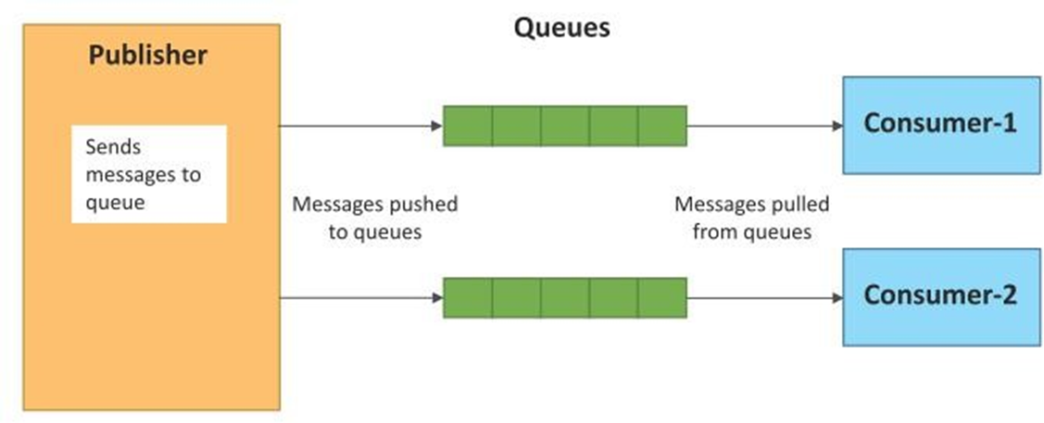
Mô hình giao tiếp: Push-Pull
- Push-Pull là một mô hình giao tiếp: Nhà sản xuất dữ liệu đẩy dữ liệu vào hàng đợi và người tiêu dùng lấy dữ liệu từ hàng đợi.
- Người sản xuất không cần biết đến người tiêu dùng.
- Hàng đợi giúp tách biệt thông điệp giữa nhà sản xuất và người tiêu dùng.
- Hàng đợi cũng hoạt động như một bộ đệm giúp trong các tình huống khi có sự không khớp giữa tốc độ mà nhà sản xuất đẩy dữ liệu và tốc độ mà người tiêu dùng lấy dữ liệu.

Slide 20
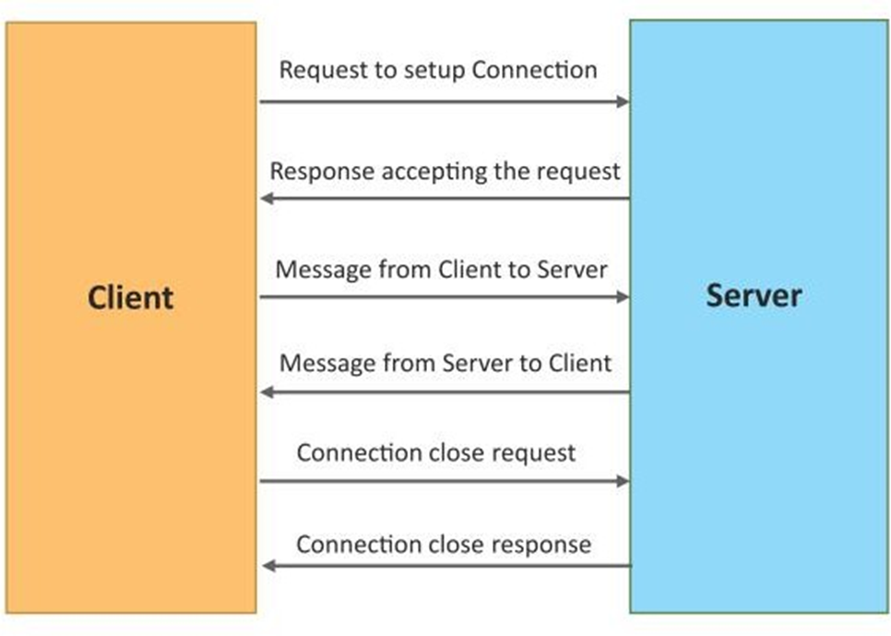
Mô hình giao tiếp: Exclusive Pair
- Exclusive Pair / Cặp độc quyền là mô hình giao tiếp song công, hai chiều, sử dụng kết nối liên tục giữa client và server
Khi kết nối được thiết lập, nó vẫn mở cho đến khi client gửi yêu cầu đóng kết nối.
Server và client có thể gửi tin nhắn cho nhau sau khi thiết lập kết nối.

Slide 21
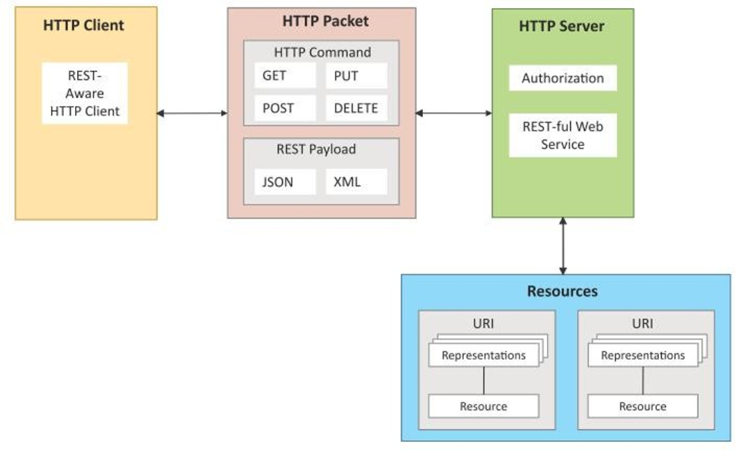
REST-based Communication APIs
JSON (JavaScript Object Notation) {
"name": "John",
"age": 30,
"city": "New York"
}
XML (eXtensible Markup Language)
<person>
<name>John</name>
<age>30</age>
<city>New York</city>
</person>

Slide 22
REST-based Communication APIs
Representational State Transfer (REST) một tập hợp các nguyên tắc kiến trúc mà bạn có thể thiết kế các dịch vụ web và API web tập trung vào tài nguyên của hệ thống và cách xử lý và chuyển giao trạng thái đại diện.
Các API REST tuân theo mô hình giao tiếp request- response
Các ràng buộc kiến trúc REST áp dụng cho các thành phần, trình kết nối và phần tử dữ liệu, trong một hệ thống siêu phương tiện phân tán.

Slide 23
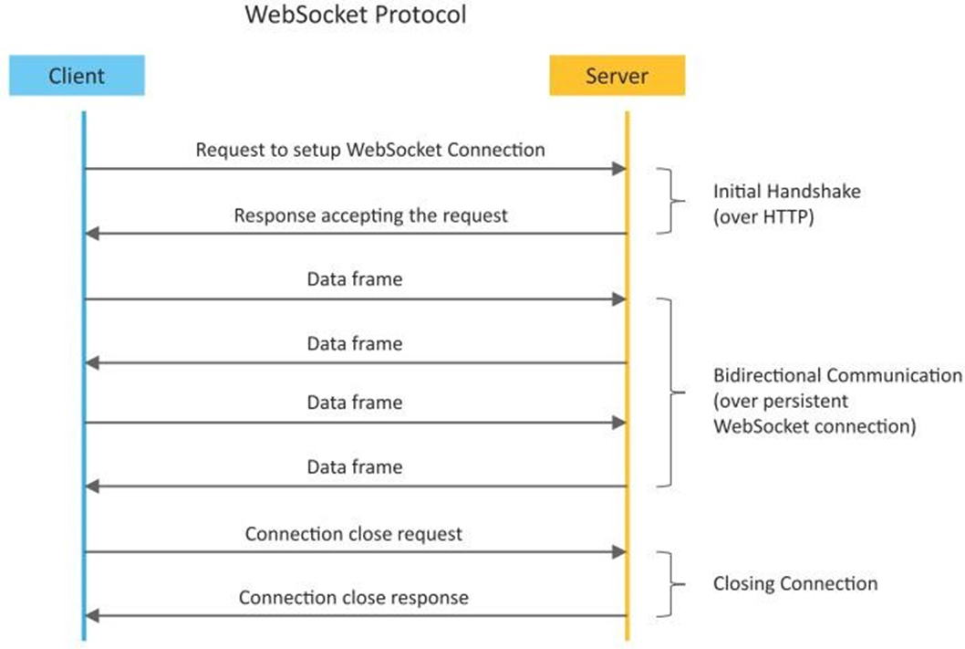
WebSocket-based Communication APIs

Slide 24
WebSocket-based Communication APIs
- Các API WebSocket cho phép giao tiếp song công, hai chiều giữa clients and servers.
- API WebSocket tuân theo mô hình giao tiếp cặp độc quyền (exclusive pair)

Slide 25
1.3 Các mức phát triển hệ thống IoT
Database: Lưu trữ cục bộ, dịch vụ đám mây hoặc thiết bị IoT.
Web Service: Các dịch vụ web đóng vai trò là liên kết giữa các thành phần thiết bị, ứng dụng, cơ sở dữ liệu và IoT. Dịch vụ web có thể được triển khai bằng cách sử dụng các HTTP và REST (dịch vụ REST) hoặc sử dụng giao thức WebSocket (dịch vụ WebSocket).
Analysis Component: Thành phần phân dữ liệu IoT và tạo ra kết quả ở dạng dễ hiểu cho người dùng.
Application: Các ứng dụng IoT cung cấp một giao diện mà người dùng có thể sử dụng để điều khiển và giám sát các khía cạnh khác nhau của hệ thống IoT. Các ứng dụng cũng cho phép người dùng xem trạng thái hệ thống và xem dữ liệu đã xử lý.

Slide 26
1.3 Các mức phát triển hệ thống IoT
Gồm có 6 mức:
- IoT Level-1
- IoT Level-2
- IoT Level-3
- IoT Level-4
- IoT Level-5
- IoT Level-6

Slide 27
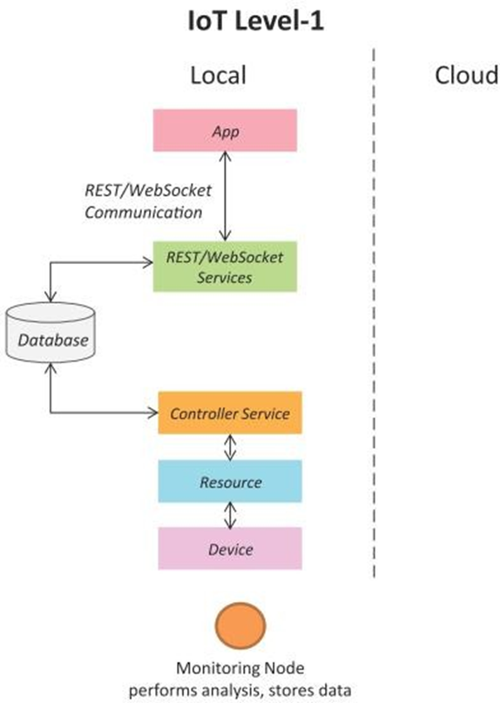
IoT Level-1
- Hệ thống IoT cấp 1 có một nút / thiết bị duy nhất thực hiện cảm biến và / hoặc hoạt động, lưu trữ dữ liệu, thực hiện phân tích và lưu trữ ứng dụng
- Các hệ thống IoT cấp 1 phù hợp để lập mô hình các giải pháp chi phí và độ phức tạp thấp, dữ liệu liên quan không lớn, các yêu cầu phân tích không chuyên sâu về mặt tính toán.

Slide 28
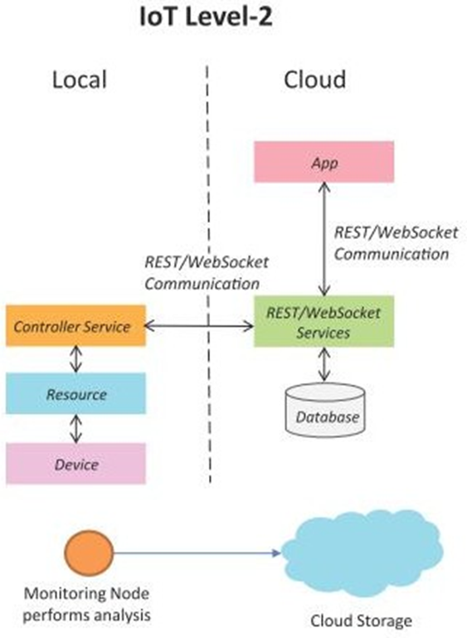
IoT Level-2
- Hệ thống IoT cấp 2 có một nút duy nhất thực hiện cảm biến và / hoặc hoạt động và phân tích cục bộ.
- Dữ liệu được lưu trữ trên đám mây và ứng dụng thường dựa trên đám mây.
- Hệ thống IoT cấp độ 2 phù hợp với các giải pháp có dữ liệu liên quan lớn. Tuy nhiên, yêu cầu phân tích chính không chuyên sâu về mặt tính toán và có thể được thực hiện tại cục bộ.

Slide 29
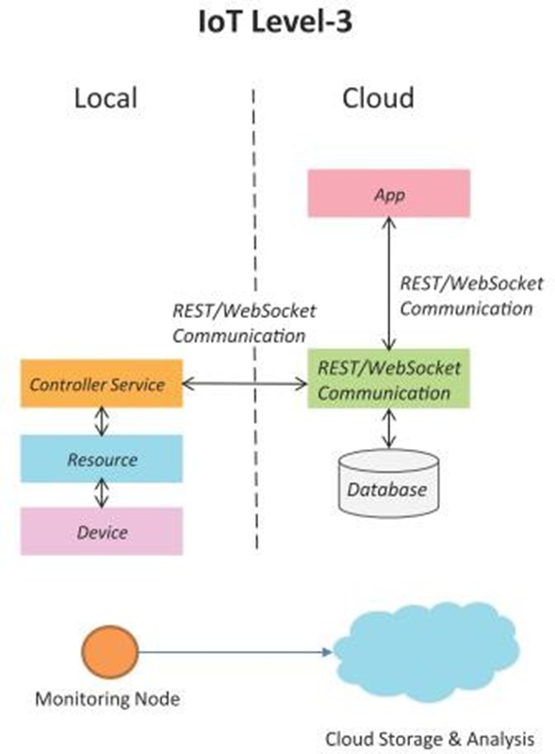
IoT Level-3
- Hệ thống IoT cấp 3 có một nút duy nhất. Dữ liệu được lưu trữ và phân tích trên đám mây và ứng dụng dựa trên đám mây.
- Hệ thống IoT cấp độ 3 phù hợp với các giải pháp có dữ liệu liên quan lớn và các yêu cầu phân tích chuyên sâu về tính toán.

Slide 30
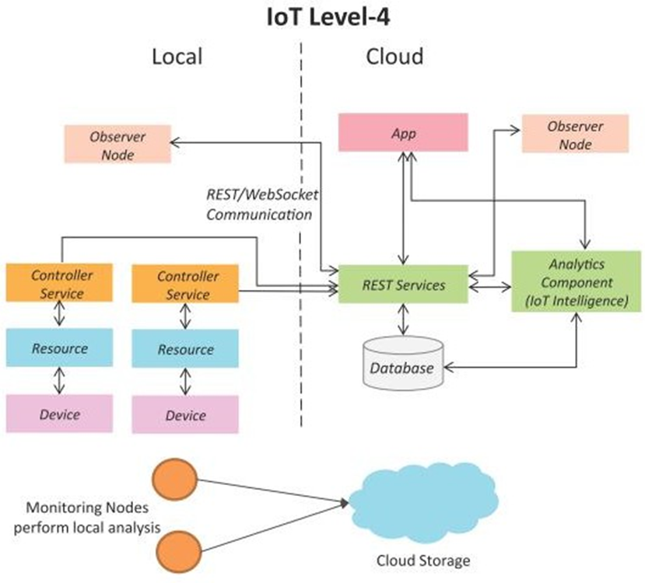
IoT Level-4
- Hệ thống IoT cấp 4 có nhiều nút thực hiện phân tích cục bộ. Dữ liệu được lưu trữ trên đám mây và ứng dụng dựa trên đám mây.
- Cấp độ 4 chứa các nút quan sát cục bộ và dựa trên đám mây có thể đăng ký và nhận thông tin được thu thập trên đám mây từ các thiết bị IoT.
- Hệ thống IoT cấp 4 phù hợp với các giải pháp yêu cầu nhiều nút, dữ liệu liên quan lớn và các yêu cầu phân tích chuyên sâu về tính toán

Slide 31
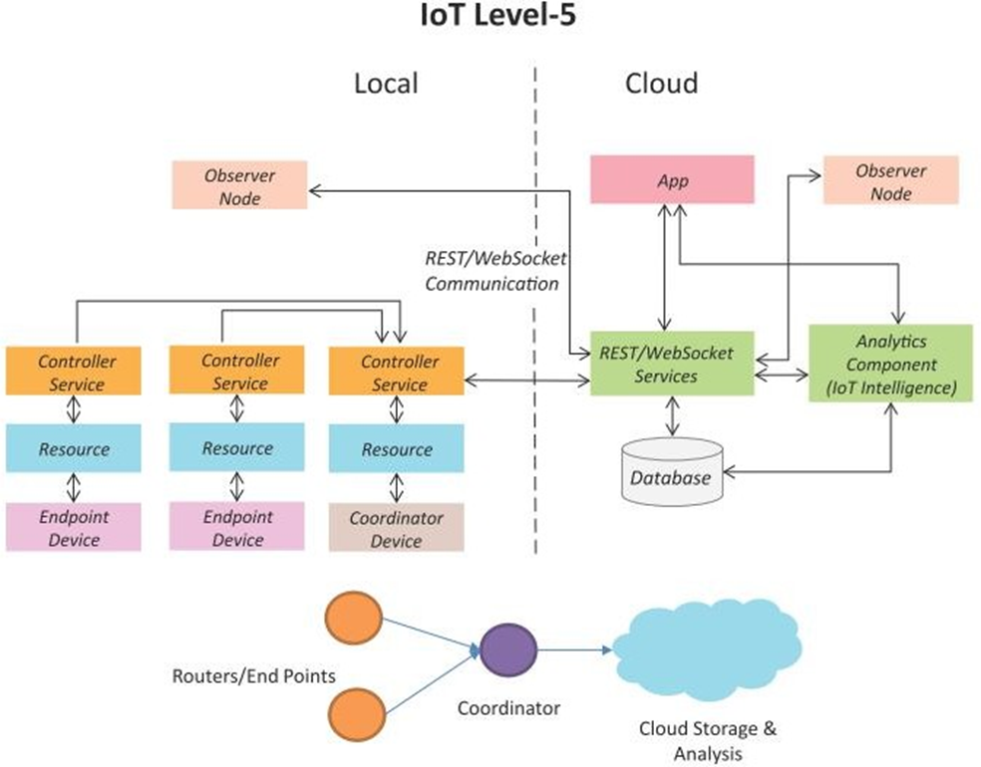
IoT Level-5

Slide 32
IoT Level-5
- Hệ thống IoT cấp độ 5 có nhiều nút cuối và một nút điều phối.
- Các nút cuối thực hiện cảm biến và / hoặc kích hoạt.
- Nút điều phối thu thập dữ liệu từ các nút cuối và gửi lên đám mây.
- Dữ liệu được lưu trữ và phân tích trên đám mây và ứng dụng dựa trên đám mây.
- Hệ thống IoT cấp độ 5 phù hợp với các giải pháp dựa trên mạng cảm biến không dây, trong đó dữ liệu liên quan lớn và các yêu cầu phân tích chuyên sâu về tính toán.

Slide 33
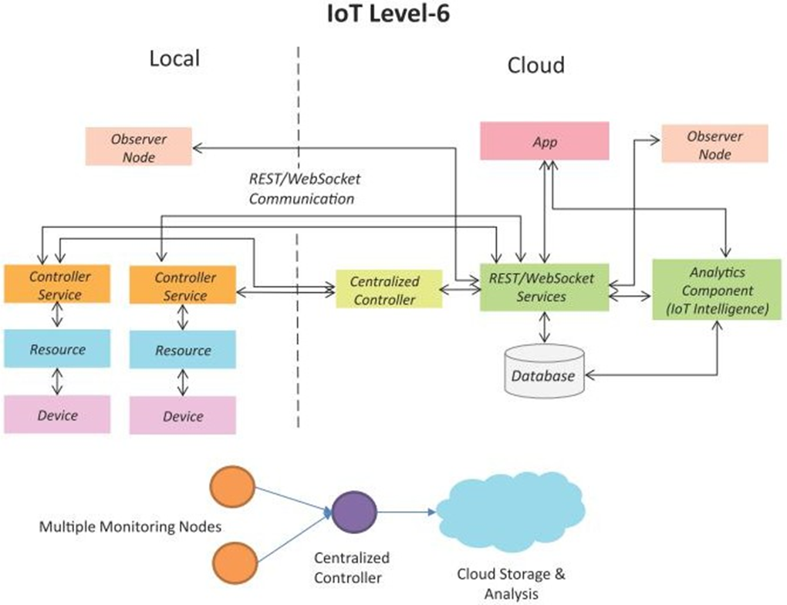
IoT Level-6

Slide 34
IoT Level-6
- Hệ thống IoT cấp 6 có nhiều nút đơn thực hiện cảm biến và / hoặc hoạt động và gửi dữ liệu lên đám mây.
- Dữ liệu được lưu trữ trên đám mây và ứng dụng dựa trên đám mây.
- Thành phần phân tích phân tích dữ liệu và lưu trữ kết quả trong cơ sở dữ liệu đám mây.
- Kết quả được hiển thị trực quan bằng ứng dụng dựa trên đám mây.
- Bộ điều khiển tập trung nhận thức được trạng thái của tất cả các nút cuối và gửi các lệnh điều khiển đến các nút.

Slide 35
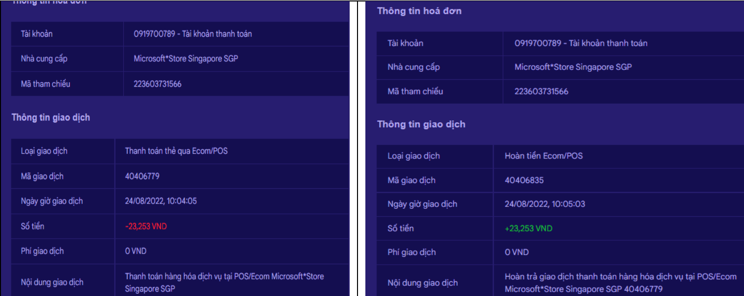
1.4 Đăng ký Cloud miễn phí, qua TK ngân hàng

Slide 36
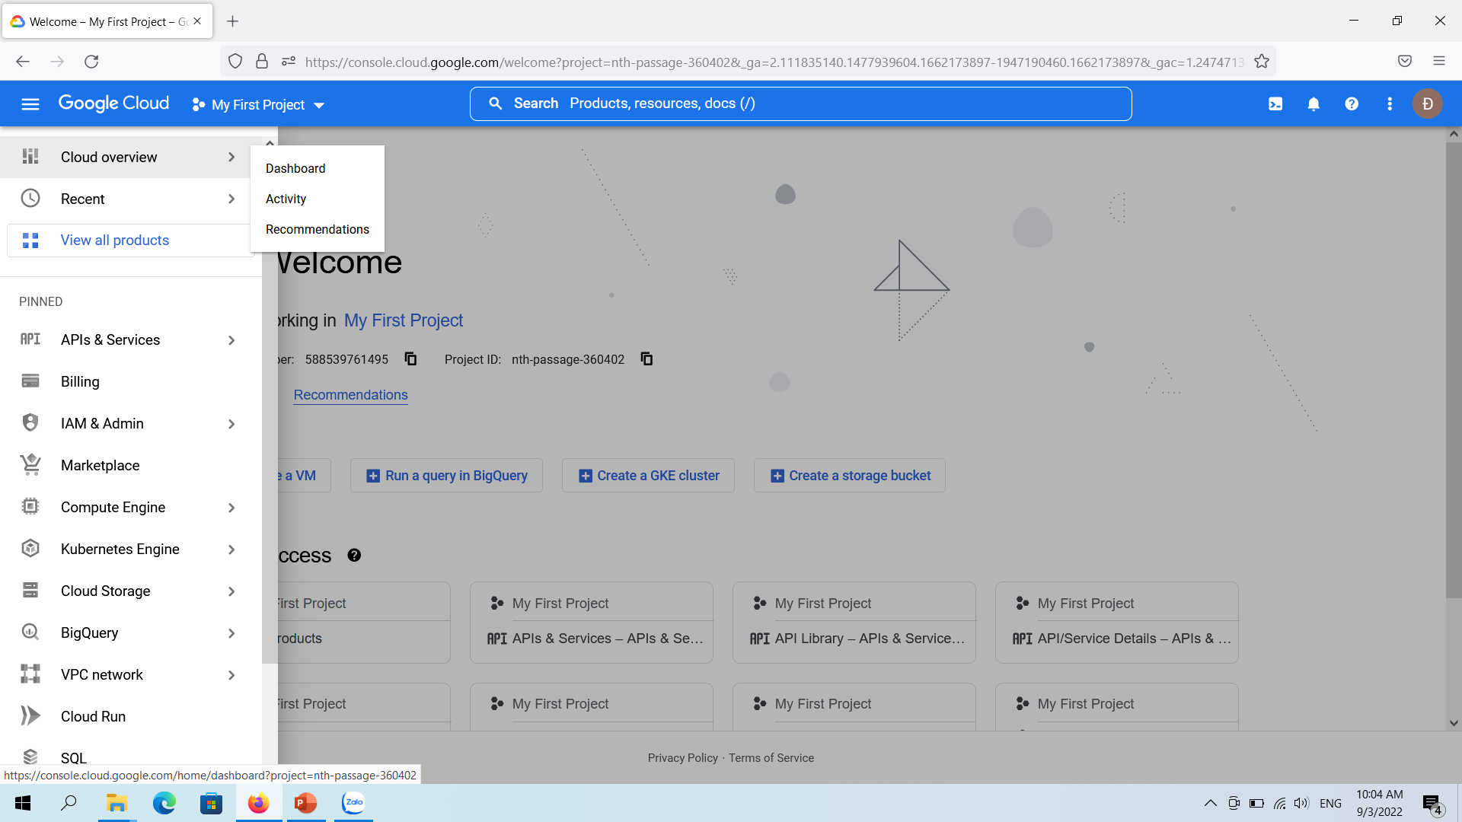
1.4 Cloud Google miễn phí đã được kích hoạt

Slide 37
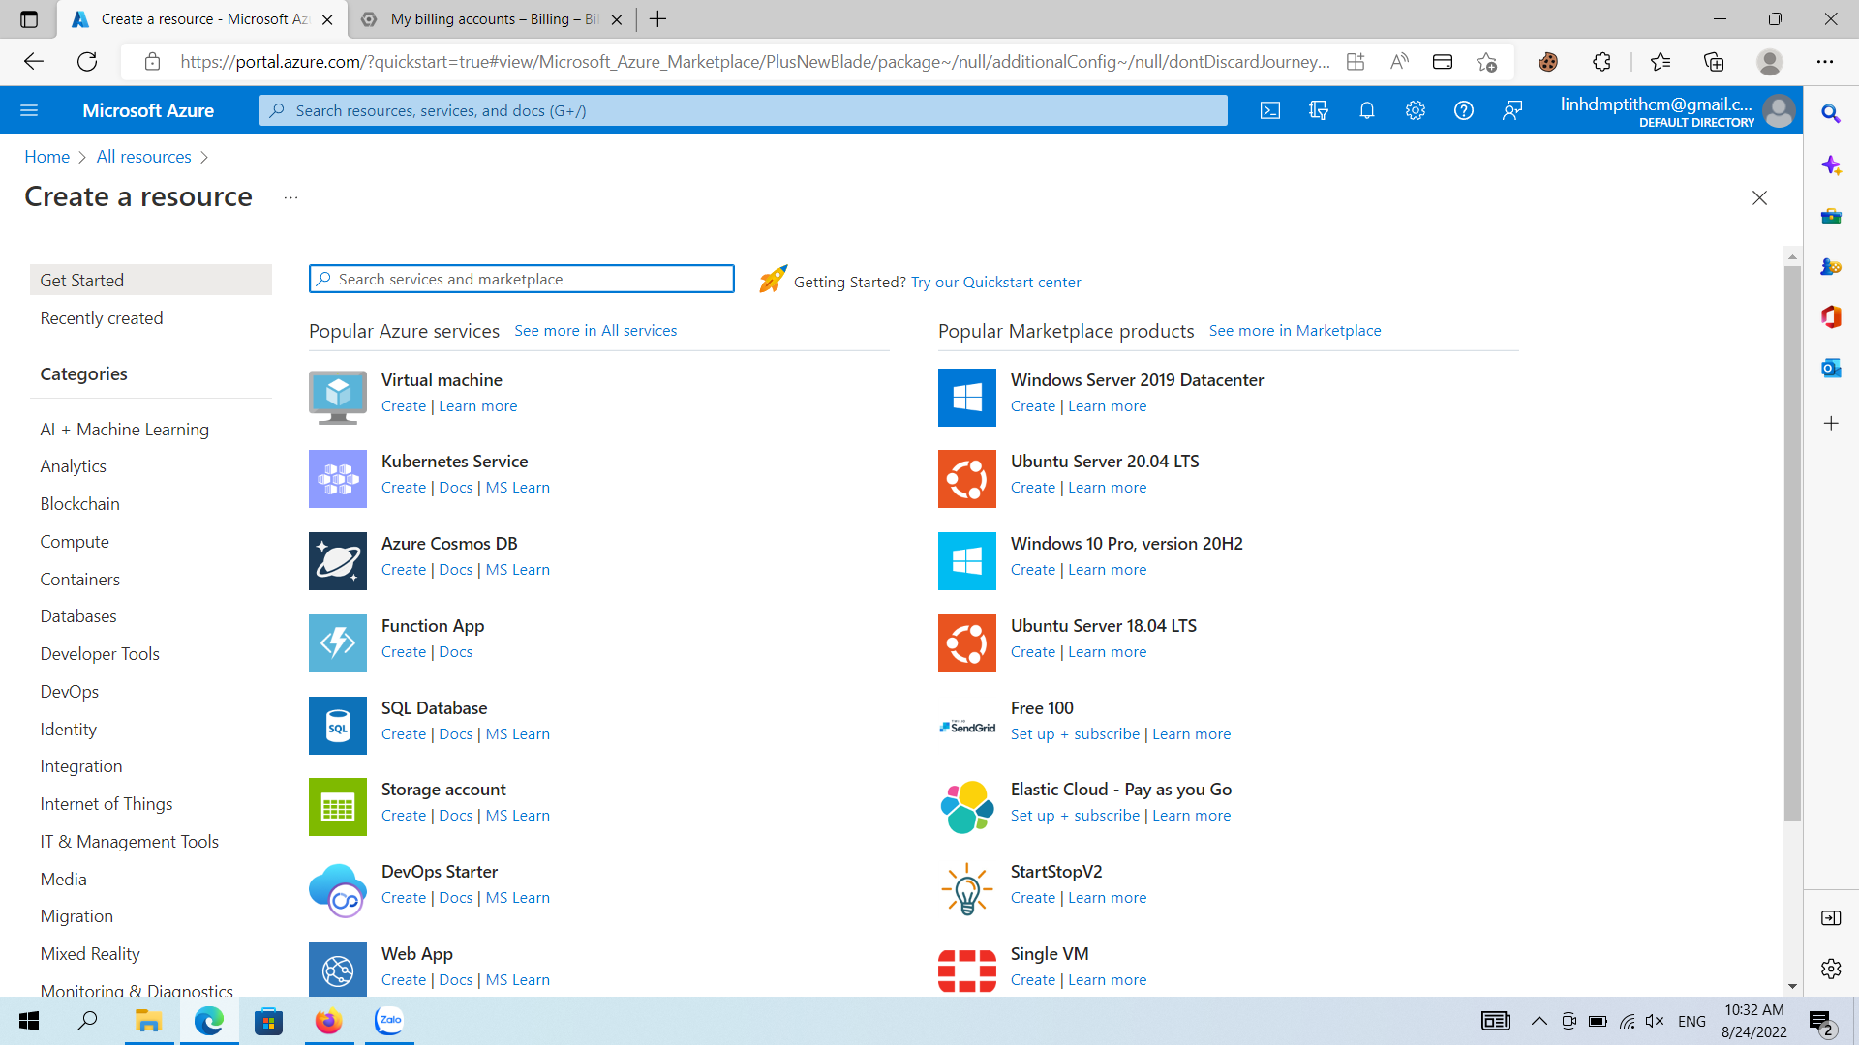
1.4 Nền tảng Cloud miễn phí Azure (tt)

Slide 38
Nền tảng Cloud miễn phí
[1] https://www.sap.com/sea/products/cloud-platform.html
[2] https://azure.microsoft.com/en-us/
[3] https://firebase.google.com/
[4] https://aws.amazon.com/
[5] https://cloud.google.com/

Slide 39


